Slide 1
Лекция №28 Тема: «Стерильные и асептические лекарственные формы»

Slide 2
План: 1.Иньекционные лекарственные формы. Характеристика.Требования ГФ к лекарственным средствам, к получению и хранению воды для инъекций. 2.Комплекс асептических мероприятий при изготовлении инъекционных лекарственных форм. 3.Типовая схема изготовления инъекционных растворов натрия хлорида, калия хлорида, кальция хлорида.

Slide 3
Стерильные и асептические ЛФ
парентеральные
С антибиотиками
Детские для новорожденных и до года
Глазные капли

Slide 4
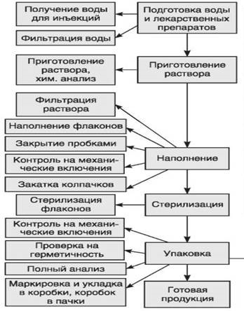
Технологическая схема

Slide 5
Оформление бирки
Название и концентрация раствора
Дата приготовления
Фамилия приготовившего

Slide 6
Вода для инъекций
Должна быть апирогенной
Соответствовать требованиям ФС
Срок хранения 24 часа

Slide 7
Инъекционные растворы по применению
Внутрикожные
Подкожные
Внутримышечные
Внутрисосудистые
Спинномозговые
Внутричерепные
Внутрибрюшные
Внутрипревральные
Внутрисуставные
Инъекции в сердечную мышцу

Slide 8
Характеристика инъекционного введения
Высокая скорость наступления фармацевтического действия, иногда через несколько секунд.
Отсутствие разрушительного действия ферментов
Отсутствие действия на органы вкуса, обоняния и ЖКТ.
Полное всасывание вводимых веществ, абсолютная биодоступность.
Возможность локализации действия в случае применения анестезирующих средств.
Точное дозирование.
Возможность введения больному в бессознательном состоянии.
Замена крови после её потери.
Устойчивость при хранении.
Возможность заготовки впрок.
+
Болезненность
Обязательное участие медперсонала
Опасность внесения инфекции
Возможность эмболии
Опасность нарушения физиологических показателей плазмы крови, сдвиг рН крови и осмотического давления
Трудоемкость процесса
-

Slide 9
Требования к инъекционным растворам
Прозрачность
Стерильность
Стабильность
Чистота
Апирогенность

Slide 10
Спасибо за внимание

